Slide 1
Мастер-класс по работе с текстами физического содержания (линия 18) и решению качественных задач (линия 19) ОГЭ
Симферополь 2025

Slide 2
Муниципальное бюджетное общеобразовательное учреждение «Средняя общеобразовательная школа Nº27 имени Героя Советского Союза В.Ф. Маргелова» муниципального образования городской округ Симферополь Республики Крым
Руководитель городского МО учителей физики. Член жюри муниципального этапа ВОШ по физике, муниципального конкурса «Ломоносовские чтения», турнира юных физиков среди ОУ г.Симферополя, XIX Муниципального фестиваля «Лучший симферопольский урок-2024», член жюри муниципального этапа ВОШ по физике, экспертной группы по аттестации педагогических работников ОУ г.Симферополя, апелляционной комиссии муниципального этапа ВОШ. Руководитель ППЭ, эксперт ОГЭ
Дорошенко Ольга Всеволодовна
учитель физики, математики
Профессиональное кредо:
учитель не открывает истины, он - проводник истины, которую каждый ученик должен открыть для себя сам
Имеет за год : Грамоты ДО Администрации города Симферополя за вклад в организацию научно-методической работы в городе и распространение перспективного педагогического опыта

Slide 3
В качественной задаче ставится такой вопрос, ответ на который ученик должен составить сам, используя данные условия задачи и свои знания по физике. Метод решения таких задач можно назвать аналитико-синтетическим методом. Решение этих задач осуществляется на основе применения физических законов, соотношений между физическими величинами, известных фактов.

Slide 4
План решения качественных задач: 1. Анализ условия задачи; 2. Анализ физических явлений, описанных в задаче; 3. Сформулировать известный физический закон и осмыслить в данных условиях его применение; 4. Синтезировать условия данной задачи со своими логическими выводами.

Slide 5
Три приема решения качественных задач Эвристический состоит в постановке вопроса и решении ряда взаимосвязанных проблем. Поэтому любое решение задачи идет поэтапно. В процессе анализа качественная задача распадается на ряд вопросов. Графический условие задач формулируется с помощью графика, чертежа, рисунка, схемы, фотографии. Синтез результатов анализа чертежа и соответствующего физического закона дает ответ на вопрос задачи. ﻿ Экспериментальный состоит в получении ответа на вопрос, поставленный в результате эксперимента. В этом случае к экспериментальным навыкам присоединяются исследовательские умения.

Slide 6
Основная цель качественных задач – научить: • различать физические явления и процессы в природе и технике; • объяснять физические явления и процессы на основе имеющихся теоретических знаний;

Slide 7
Изменения в КИМ 2025 года по сравнению с 2024 годом
КИМ 2024 года | КИМ 2025 года
Задание №20 -задание с развернутым ответом по тексту Задание №21-задание построено на контексте учебных ситуаций (прогнозирование результатов опытов или интерпретации их результатов) Задание №22 задание с практико-ориентированным контекстом | Задание №18 -проверяет умения применять информацию из текста в новой ситуации. Уменьшен объём текста физического содержания. Задание №19 -задание с практико-ориентированным контекстом. Одну из качественных задач (бывшее №21) перевели из второй части в первую, уменьшив его стоимость с 2 до 1 балла. Теперь нужно выбрать 1 из 4 вариантов.

Slide 8
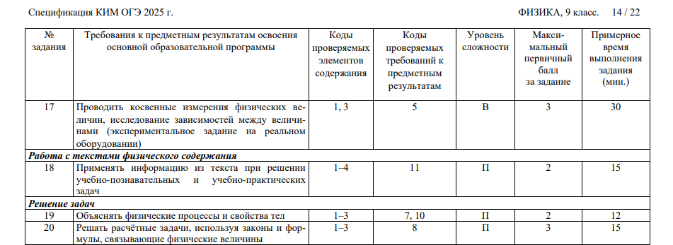

Slide 9
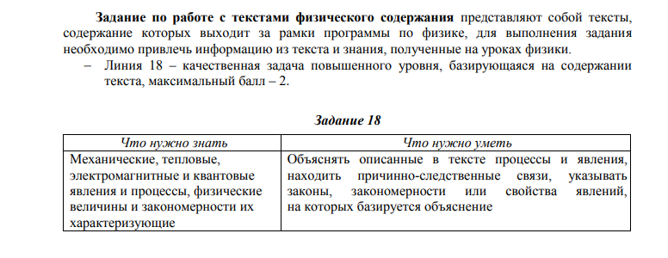

Slide 10
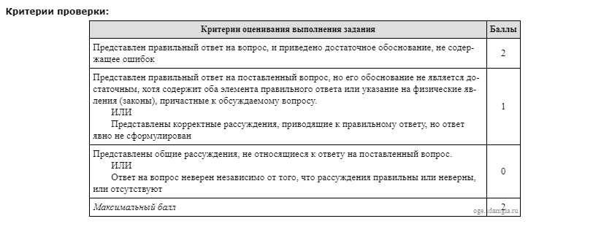

Slide 11
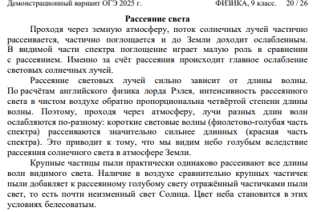

Slide 13
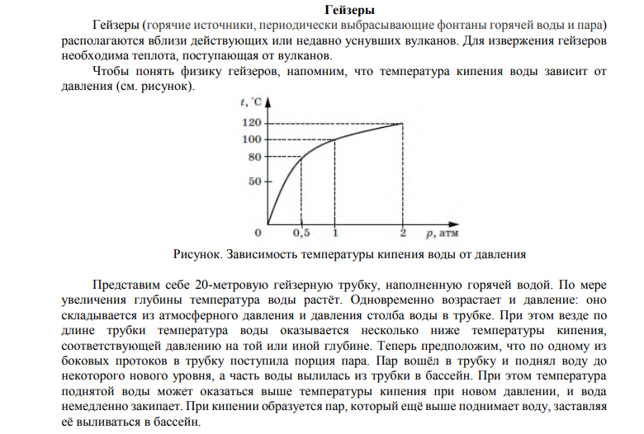
Задание.
В гейзерную трубку из бокового протока поступила порция пара. Над паром остался столб воды высотой 10 м. Вода на этой глубине находится при температуре 121 °C. Атмосферное давление 10⁵ Па. Закипит или нет поднятая паром вода? Ответ поясните.

Slide 14
Линия 19 – задания с развернутым ответом, качественная задача повышенного уровня сложности, максимальный балл – 2.

Slide 15
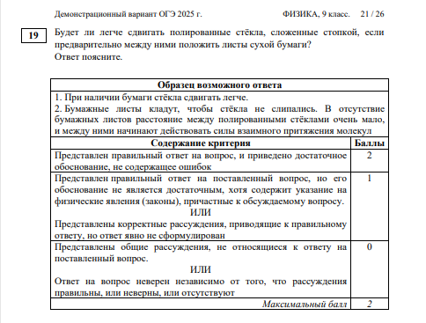

Slide 16
Дайте развернутый ответ. На вертикально расположенной доске закреплена электрическая схема (см. рисунок), состоящая из источника тока, лампы, упругой стальной пластины АВ. К одному концу пластины подвесили гирю, из-за чего пластина изогнулась и разомкнула цепь. Что будет наблюдаться в электрической цепи, когда доска начнёт свободно падать? Ответ поясните.

Slide 17
Дайте развернутый ответ. Две лампы, рассчитанные на одинаковое напряжение, но потребляющие различную мощность, включены в электрическую сеть последовательно. Какая лампа будет гореть ярче? Ответ поясните.
Дайте развернутый ответ.
Кольцо из медной проволоки быстро вращается между полюсами сильного магнита (см. рисунок). Будет ли происходить нагревание кольца? Ответ поясните.

Slide 18
Качественные задачи, представленные в ОГЭ, целесообразно решать по следующему алгоритму: 1. Проанализировать содержание задачи: Выделить один или несколько объектов Записать явления, о которых идет речь в задаче Записать законы и закономерности, на которые можно опираться при решении этой задачи Выписать физические величины 2. Опираясь на анализ задачи, сформулировать запись решения: Ответ Обоснование

Slide 19
Рекомендации учителям: 1. При изучении теории использовать формулировки, которые могут быть использованы при решении качественных задач. 2. Регулярно писать самостоятельные работы/зачеты/физические диктанты по теории 3. Разбирать качественные задачи в процессе изучения нового материла. 4. Выдавать учащимся подборки качественных задач для самостоятельного изучения дома или на этапе закрепления материала. Обращать внимание школьников, что просто записать правильный ответ недостаточно. 5. Регулярно проверять написание развернутых ответов с последующим анализом/разбором самых частотных ошибок. Рекомендации учащимся: 1. Вдумчиво и осознанно читать задание. 2. Объяснять на основе физических законов, явлений описанный сюжет, ситуацию. 3. Объяснение должно быть развернутым, обоснованным и не содержать логических или физических противоречий.

Slide 20
Спасибо за внимание !

